Slide 1

ӘЛ-ФАРАБИ АТЫНДАҒЫ ҚАЗАҚ ҰЛТТЫҚ УНИВЕРСИТЕТІ
ФИЛОСОФИЯ ЖӘНЕ САЯСАТТАНУ ФАКУЛЬТЕТІ
Дәріс 1
КОНФЛИКТТЕР ТУРАЛЫ КӨЗҚАРАСТАРҒА ТАРИХИ ШОЛУ
Дәріскер:
п.ғ.к., доцент м.а. Ә.М.Құдайбергенова

Slide 2
Конфликттер туралы көзқарастарға тарихи шолу
Конфликттер туралы ертедегі көзқарастар
Жаңа уақыттың тарихи аясындағы конфликттер туралы көзқарастар (ХҮІІІ-ХІХ ғ.)
Заманауи тұжырымдамалар

Slide 3

КОНФЛИКТТЕР ТУРАЛЫ ЕРТЕДЕГІ КӨЗҚАРАСТАР
Өткен ғасырлардағы конфликттерді шешудің негізгі тәсілі көсемдер мен басшылардың қасиетті билігін қолдану болып табылады. Дегенмен, тұлғалық ерте мемлекеттік құрылымдардың қалыптасу әрдайым тәртіп орната алмады, керісінше, көп жағдайда әлеуметтік әділетсіздікті шиеленістірді, өмір үшін күресті күшейтті.

Slide 4
Әлеуметтік конфликттердің табиғатын ұтымды түрде ұғынуға деген алғашқы талпыныстар ежелгі грек философтарына тиесілі.
Көне философ-диалетик Гераклит (б.э.д. 530-470 жылдары өмір сүрген) соғыстар мен конфликттер туралы өзінің пікірлерін әлем табиғатына қатысты пікірлердің жалпы жүесімен байланыстыруға тырысты.
Ол үшін барлығы мәңгілік айналып оралу мен өзара өзгеріске тап болған және адамзат қарым-қатынасының ережелері де – әлемде барлығы дұшпандық пен араздық арқылы дүниеге келеді.
Ғарышты билік жүргізетін жалпыға бірдей жалғыз заң – бұл «соғыс» - барлығынң әкесі әрі патшасы. Гераклиттің бұл сөздері қоғамдық даму үдерісінде күрестің жағымды рөлін оңтайлы түрде негіздеуге жасалған талпыныстардың бірі болып табылады.

Slide 5
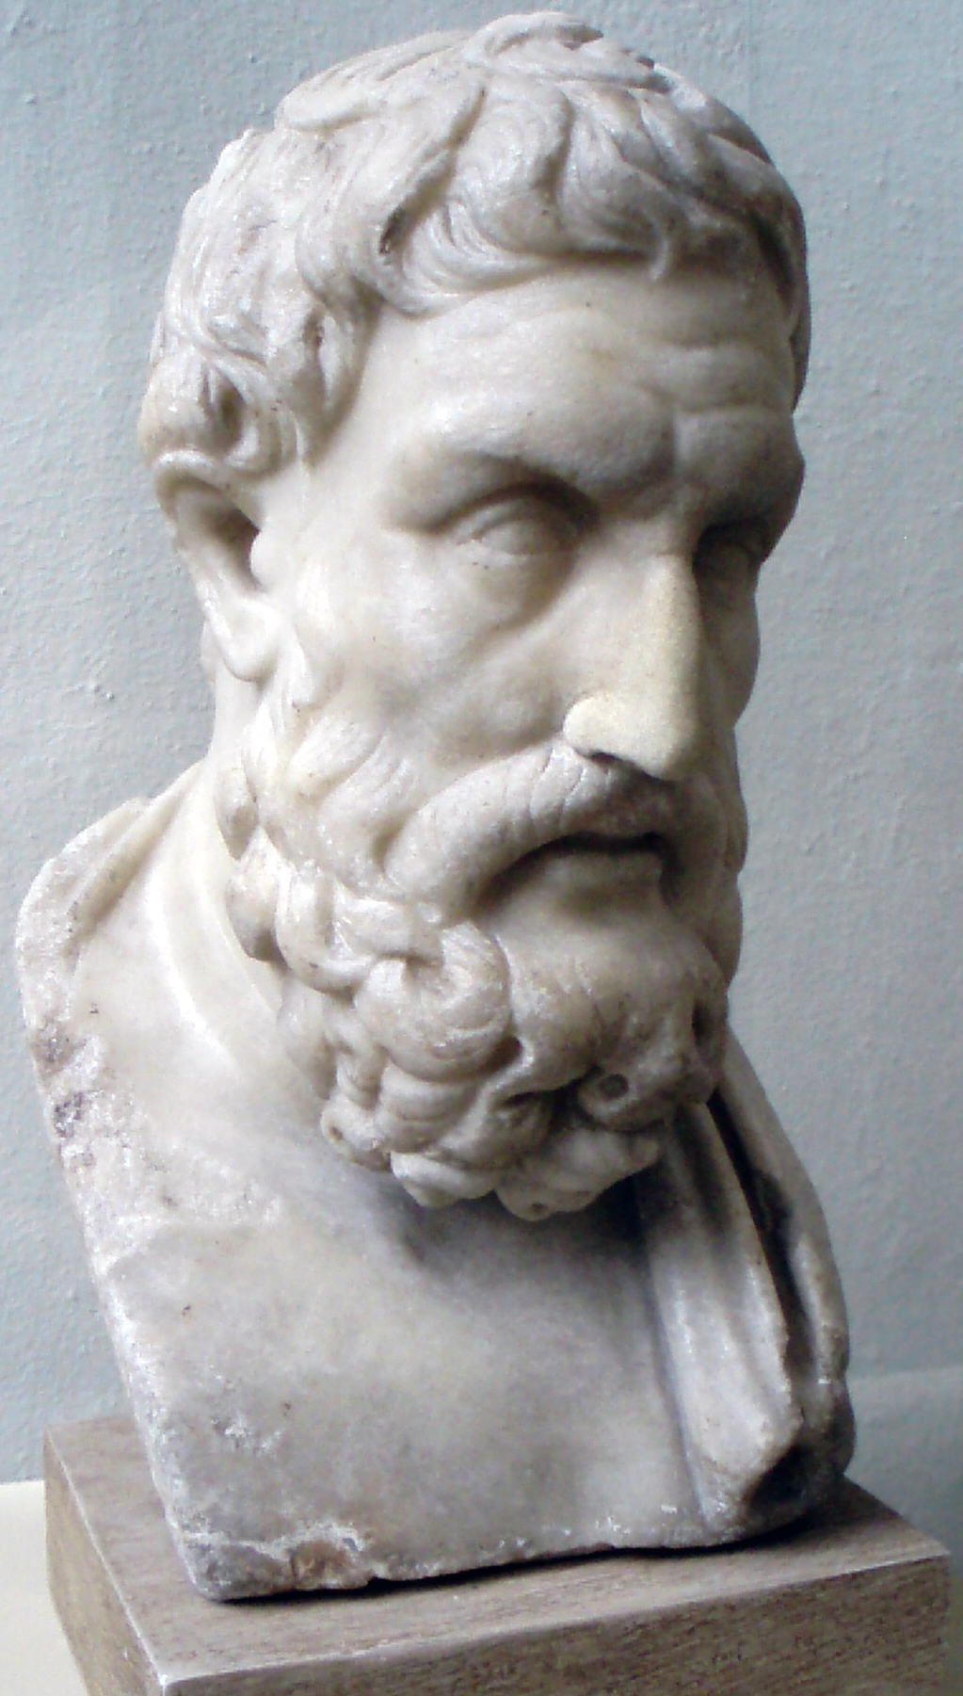
Барлық заттардың негізі ретіндегі конфликттер мен күрес туралы Гераклит идеяларын ежелгі философ-материалист Эпикур да айтқан. Оның айтуынша, қақтығыстың негативті салдары адамдарды қандай да бір уақытта тұрақты бейбітшілік жағдайында өмір сүруге итермелейді. Осылайша, қоғамдағы конфликтсіз жағдай туралы армандар алғашқы теориялық пікірлермен толықтырылды.

Slide 6
Орта ғасырдан жаңа уақытқа өтуші Батыс және Орталық Еуропа елдерінің қарқынды мәдени және идеялық даму кезеңі. Осы кезде Т. Мор, Э. Роттердамский, Ф.Рабле, Ф. Бэкон секілді танымал гуманисттер әлеуметтік қақтығыстар мен қарулы конфликттерді айқын айыптаған болатын.
Эразм Роттердамский «білмейтіндер үшін соғыс тәтті» деген ойды айтып, төменде көрсетеліген тұжырымдарға тоқталды.
Ел тұрғындарының барлық жаңа топтарын өз орбитасына қамти отырып, конфликттің жеке қисыны бар екенін атап көрсетті.
Гуманистр конфликтте қарсыласқан тараптарды татуластыру қийындағана ерекше мән берді.

Slide 7
Ағылшын философы-материалист Френсис Бэкон алғашқы болып әлеуметтік тәртіпсіздіктердің үш шартын талдады.
Материалдық
Психологиялық
Саяси

Slide 8
Ф.Бэкон саяси тәртіпсіздіктердің психологиялық себептерін атап өтті:
Тақсырдың айтқан өькір әрі шақпалы сөздері
Қоғамдық өмірдегі көре алмаушылық
Жала жабатын және қастандық сөздер
Үкіметті жаман атқа қоятын жалған өсектер

Slide 9

ХҮІІІ ғасырда ағылшын демократтары мен француз ағартушылары В.Д.Пристли, Ш. Монтеське, Д.Дидро, Ж.Ж. Руссо, Вольтер қарулы конфликттерді ашық сынап, бағындыру мен күштеуді айыптады.
Ж.Ж.Руссоның қоғамдағы «табиғи жағдай» табиғаты туралы көзқарастарын оның көпшілік замандастары қолдамады. Атақты неміс философы Иммануил канттың пікірінше, «көршілес тұратын адамдар арасындағы бейбітшілік жағдайы табиғи жағдай болып табылылмайды».

Slide 10
Дүниежүзілік тарихи үдеріс Жан Жак Руссоның еңбектерінде үш құрамдас кезге бөлінеді:
1. Алғашында адамдар еркін әрі тең болатын «табиғи жағдай» орын алады.
Өркениеттің дамуы адамдар тарапынан теңдік, еркіндік пен бақыт жағдайының жойылуына алып келеді.
Қоғамдық келісім түзе отырып, адамдар қоғамдық қарым-қатынастағы жоғалған үйлесімділікке, «мәңгі бейбітшілікке», келісім мен бірлікке қайтадан қол жеткізеді.

Slide 11
Өзін-өзі бақылауға арналған сұрақтар:
Эразм Роттердамскийдің конфликт туралы ойларын сипаттаңыз.
Френсис Бэконның конфликт табиғаты жайлы ойлары несімен қызықты?
Жаңа уақыттың тарихи аясындағы конфликттер туралы көзқарастарға қысқаша сипаттама беріңіз.
ХІХ-ХХ ғғ. конфликт мәселесін зерттеуге зор ықпал еткен әлеуметтану рөлін жазыңыз.
Жаңа институционализм және осы теория аясында конфликтіге көзқарастарын сипаттаңыз.
Пайдаланылған әдебиеттер:
Гуторов В.В. Античная социальная утопия: Вопросы истории и теории. Л., 1989.
Дмитриев А.В. Конфликтология: Учебное пособие. – М.: Гардарики, 2001. – 320 с.
Запрудский Ю.Г. Социальный конфликт. Ростов н/Д, 1992.

Slide 12
Назар аударғандарыңызға рақмет

